Slide 1
স্বা
গ
ত
ম

Slide 2
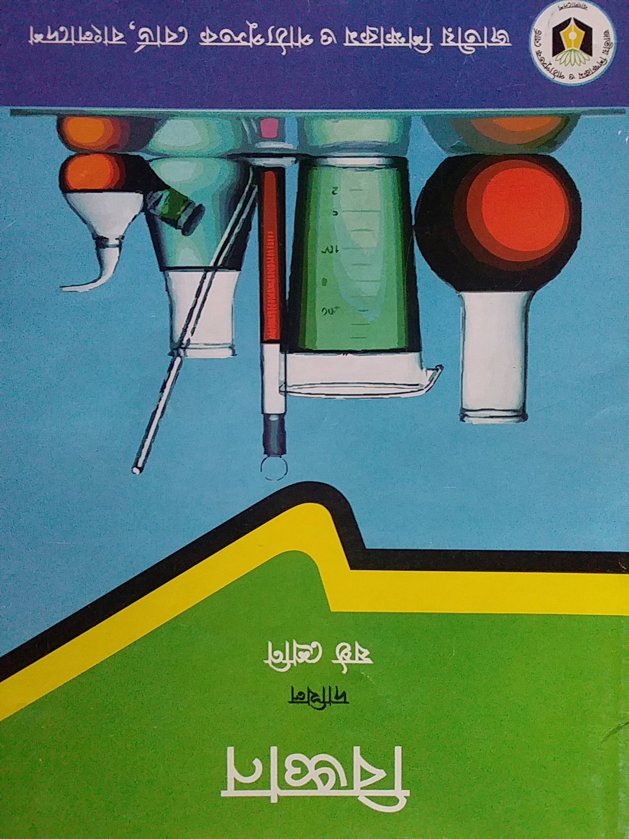
পাঠ পরিচিতি
শিক্ষক পরিচিতি
শ্রেণিঃ ষষ্ঠ
বিষয়ঃ বিজ্ঞান
অধ্যায়ঃ ত্রয়োদশ
পাঠঃ ৬ সময়ঃ ৫০ মিনিট
মোছাঃ মরিয়ম খাতুন
সহকারী শিক্ষিকা (আইসিটি)
চাঁদপাড়া সিনিয়র আলিম মাদ্রাসা
গোবিন্দগঞ্জ, গাইবান্ধা।

Slide 3
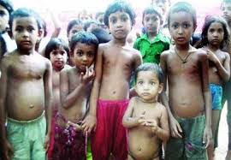
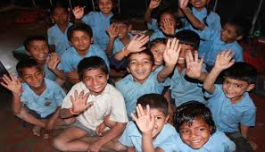
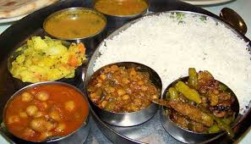
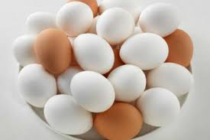
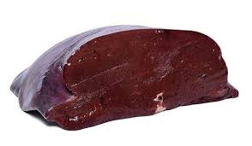
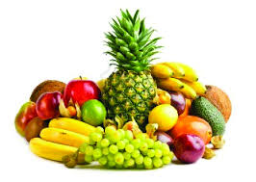
নিচের ছবিতে কী দেখতে পাচ্ছ?
পুষ্টিহীন শিশু
সুস্থ্য শিশু
বিভিন্ন ধরনের খাবার
ডিম
কলিজা
ফলমূল

Slide 4
আজকের পাঠের বিষয়
ভিটামিন

Slide 5
শিখনফল
এই পাঠ শেষে শিক্ষার্থীরা.........
১। ভিটামিন কী তা বলতে পারবে;
২। ভিটামিনের উৎস গুলি চিহ্নিত করতে পারবে;
৩।বিভিন্ন ভিটামিনের কাজ বর্ণনা করতে পারবে।

Slide 6
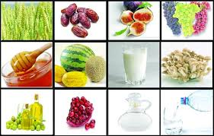
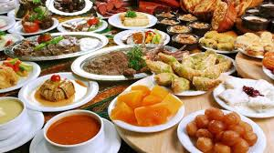
ভিটামিন কী?
খাদ্যে অতি সামান্য মাত্রায় এক প্রকার জৈব পদার্থ আছে, যা প্রাণীর স্বাস্থ্য রক্ষার জন্য অতি প্রয়োজনীয়। এই প্রয়োজনীয় জৈব পদার্থগুলোকে খাদ্যপ্রাণ বা ভিটামিন বলে।

Slide 7
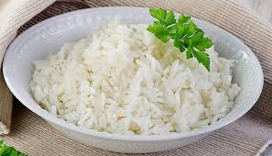
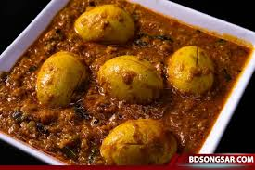
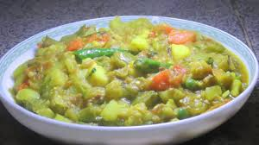
আমরা প্রতিদিন যেসব খাবার খাই এর মধ্যেই ভিটামিন থাকে। ভিটামিন আলাদা কোন খাদ্য নয়।

Slide 8
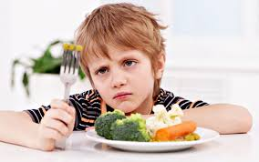
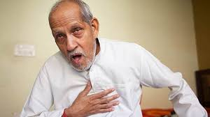
দেহে কোন ভিটামিনের অভাব ঘটলে নানা রকম রোগের উপসর্গ দেখা দেয়।
ভিটামিনযুক্ত খাদ্য গ্রহণ করে নানা রোগের হাত থেকে রক্ষা পাওয়া যায়।

Slide 9
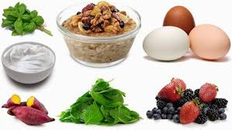
একক কাজ
ভিটামিন কী? ভিটামিনের অভাবে কী হয়?

Slide 10
ভিটামিনকে কয়েকটি ভাগে ভাগ করা হয়েছে। যথাঃ
ভিটামিন এ
ভিটামিন বি কমপ্লেক্স
ভিটামিন সি
ভিটামিন ডি

Slide 11
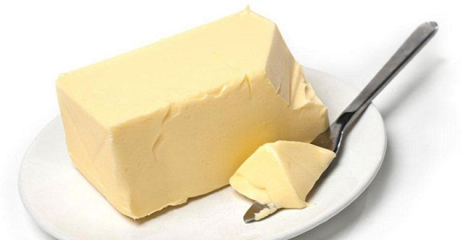
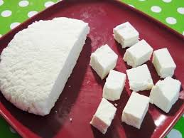
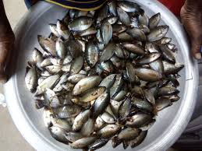
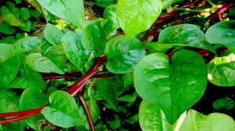
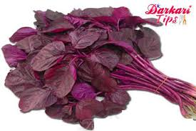
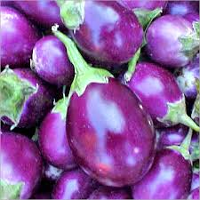
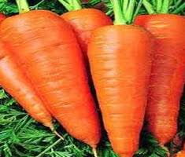
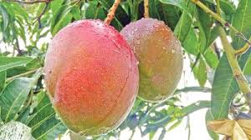
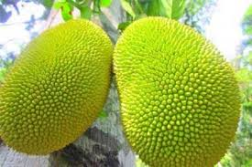
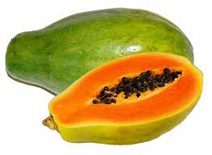
বলতো এগুলো কী ধরণের খাবার?
এগুলো ভিটামিন এ জাতীয় খাবার

Slide 12
ভিটামিন এ এর কাজ
ভিটামিন এ দেহের বৃদ্ধি, দৃষ্টিশক্তি বৃদ্ধি ও রোগ প্রতিরোধ ক্ষমতা বৃদ্ধি করে। ভিটামিন এ দেহে জমা থাকে।

Slide 13
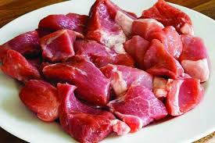
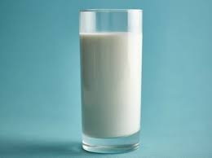
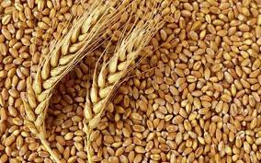
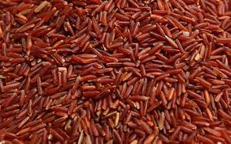
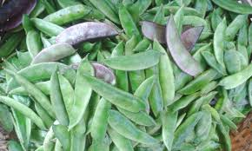
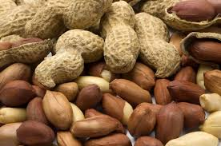
বলতো এগুলো কী ধরণের খাবার?
এগুলো ভিটামিন বি কমপ্লেক্স জাতীয় খাবার।

Slide 14
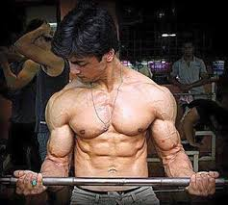
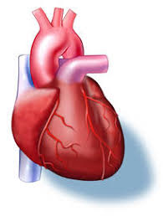
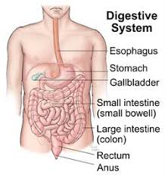
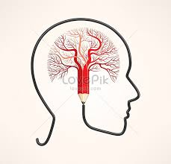
ভিটামিন বি কমপ্লেক্স এর কাজ
ভিটামিন বি কমপ্লেক্স দেহের বৃদ্ধি, হৃদপিণ্ড, স্নায়ু এবং পরিপাক ব্যবস্থার সুষ্ঠু কাজ সম্পাদনে সহায়তা করে, চামড়ার স্বাস্থ্য রক্ষায় বিশেষ ভুমিকা রাখে। এ ভিটামিন দেহে জমা থাকে না।

Slide 15
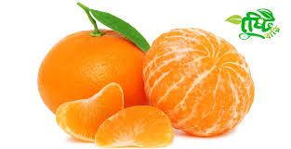
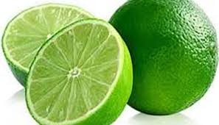
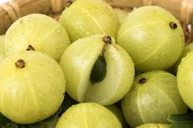
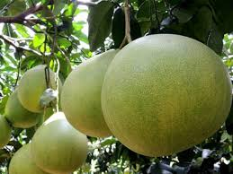
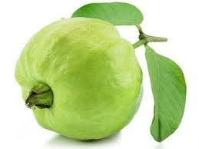
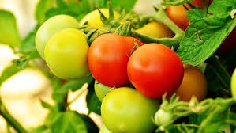
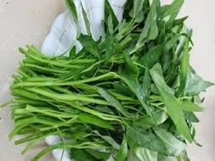
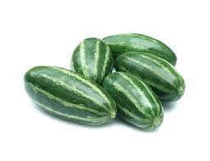
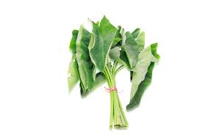
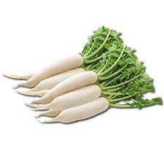
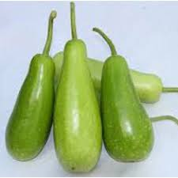
বলতো এগুলো কী ধরণের খাবার?
এগুলো ভিটামিন সি যুক্ত খাবার।

Slide 16
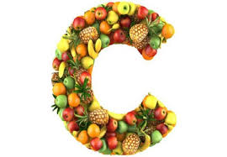
জোড়ায় কাজ
ভিটামিন সি যুক্ত ৫টি খাদ্যের নাম লিখ।

Slide 17
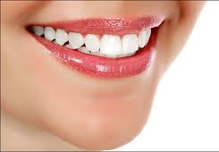
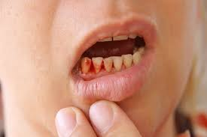
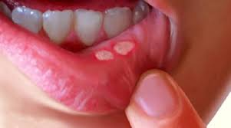
ভিটামিন সি এর কাজ
ভিটামিন সি সুস্থ্য-সবল হাড় গঠন, সুন্দর দাঁত, দাঁতের মাড়ি ও মুখের ক্ষত সারাতে কাজ করে। রন্ধনে অথবা মজুদ রাখলে ভিটামিন সি নষ্ট হয়ে যায়।

Slide 18
বলতো এগুলো কী ধরনের খাবার?
এগুলো ভিটামিন ডি জাতীয় খাবার। সূর্যের আলোতে আমাদের শরীরের চামড়া এই ভিটামিন তৈরি করতে পারে।

Slide 19
ভিটামিন ডি এর কাজ
ভিটামিন ডি দেহকে ক্যালসিয়াম এবং ফসফরাস ব্যবহারে সাহায্য করে বা সুস্থ-সবল হাড় ও দাঁত গঠনে প্রয়োজন। ভিটামিন ডি দেহে জমা থাকে।

Slide 20
দলীয় কাজ
২টি করে খাদ্যের উৎস লিখে নিচের ছকটি পূরণ কর।
ভিটামিন | খাদ্যের উৎস
ভিটামিন এ
ভিটামিন বি
ভিটামিন সি
ভিটামিন ডি

Slide 21
মূল্যায়ন
বহুনির্বাচনি প্রশ্নের উত্তর দাওঃ
১। আমাদের রোগ থেকে মুক্ত পেতে কোন ধরনের খাবার নিয়মিত খেতে হবে?
(ক) শাকসবজি (খ) ফলমূল (গ) আমিষ (ঘ) ভিটামিনযুক্ত খাবার
২। দেহে জমা থাকেনা কোন ভিটামিন?
(ক) এ (খ) বি (গ) সি (ঘ) ডি
৩। ভিটামিন ‘এ’ –
দেহে জমা থাকে ii. দৃষ্টিশক্তি ভাল রাখে iii. হাড় গঠন করে
নিচের কোনটি সঠিক?
(ক) i ও ii (খ) i ও iii (গ) ii ও iii (ঘ) i, ii ও iii

Slide 22
বাড়ির কাজ
আমাদের দৈনন্দিন খাদ্যে ভিটামিনের প্রয়োজনীয়তা ব্যাখ্যা কর।

Slide 23
সবাইকে
ভালো থেকো
ধন্যবাদ

